Slide 1
圓光佛學院
法門龍象的搖籃

Slide 2
圓光寺 學院部

Slide 3
圓光寺 學院部

Slide 4
圓光寺 學院部

Slide 5
圓光寺 學院部

Slide 6
圓光寺 學院部

Slide 8
圖 書 館

Slide 9
圖 書 館

Slide 10
圖 書 館

Slide 11
圖書館

Slide 12
校本部 一景

Slide 13
校本部一景

Slide 14
校本部 女眾學區 西寮

Slide 15
校本部 女眾學區 東寮

Slide 16
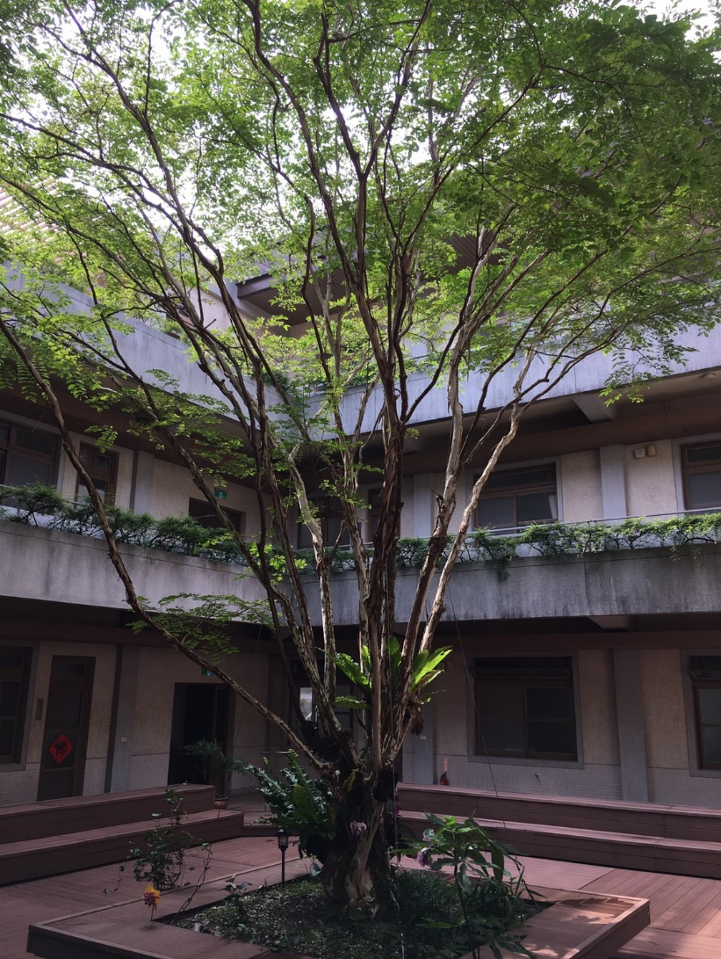
天井 教室

Slide 17
校本部覺力圖書館

Slide 18
校本部覺力圖書館

Slide 19
校本部覺力圖書館

Slide 20
電 腦 室

Slide 21
校本部 男眾佛學館

Slide 22
校本部 男眾佛學館

Slide 23
殿 堂

Slide 24
男眾圖 書 館 一景

Slide 25
男眾圖 書 館

Slide 26
男眾 圖 書 館

Slide 27
教 室

Slide 28
視聽 會議教室

Slide 29
禪 堂

Slide 30
禪 堂

Slide 31
禪 堂

Slide 32
禪 堂

Slide 33
禪 堂

Slide 34
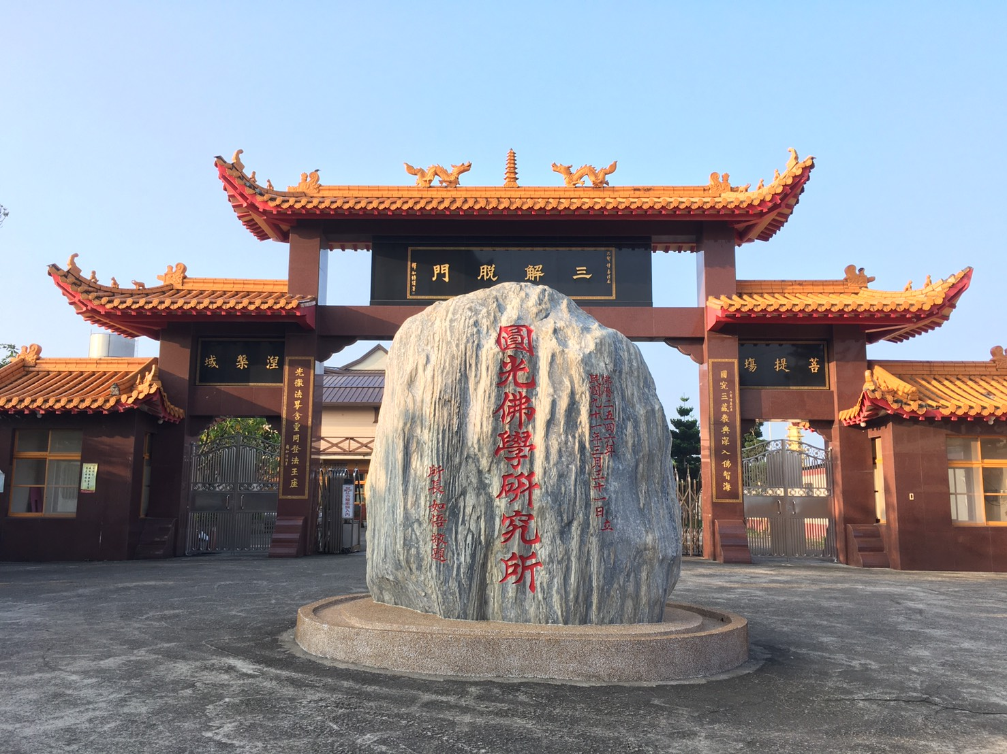

Slide 35
佛學研究所 學區

Slide 36
研究所圖書館

Slide 37
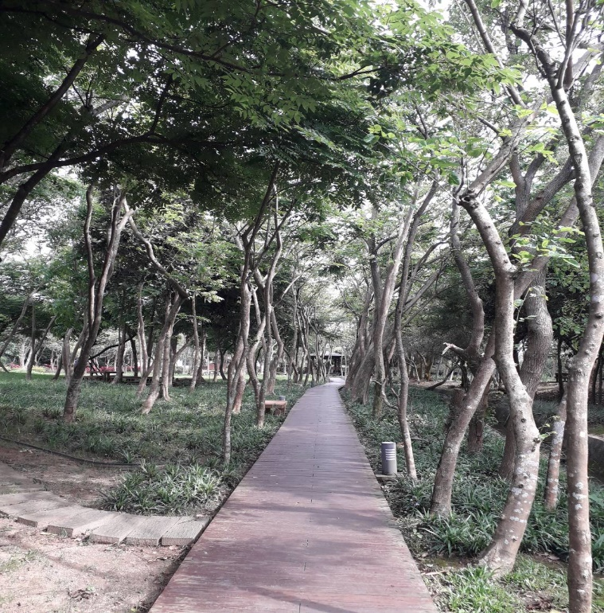
圓光 智慧林

Slide 38
智慧林

Slide 39
山門

Slide 40
四大天王殿

Slide 41
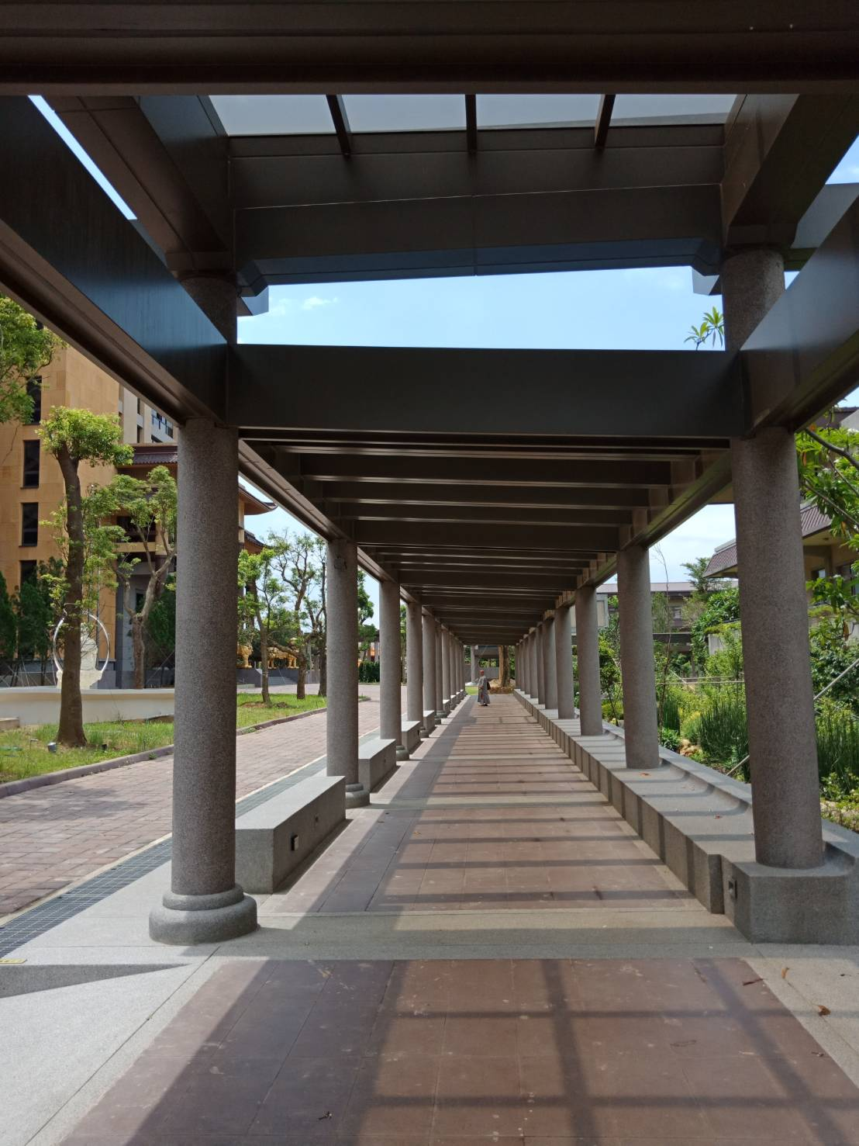
圓光文教館 廊道

Slide 42
文教弘化館

Slide 43
圓光 文教弘化館

Slide 44
文教弘化館

Slide 45
文教弘化館

Slide 46
文教弘化館 啟鑰

Slide 47
文教弘化館 啟用

Slide 48
文教弘化館 華嚴殿

Slide 49
文教弘化館 華嚴殿聖像 開光安座

Slide 50
國際會議廳

Slide 51
校 史
1948年，圓光禪寺開山住持^{上}妙^{下}果老和尚於寺內創立台灣最早的“台灣佛學院”
半年後因世局未靖、物資短缺、經濟拮据等困境而停辦。

Slide 52
圓光禪寺開山祖師:妙果老和尚

Slide 53
復 學
1981年，圓光禪寺第四任住持^{上}如^{下}悟老和尚將“台灣佛學院”復學，並更名為“圓光佛學院”
校區在圓光寺內 即今之學院部

Slide 54
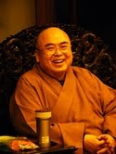
院長 如悟長老

Slide 55
擴大 校區
圓光佛學院於 1981年七月開辦,
原先有初級班和高級班。
1989年另購校地四甲 興建另一校區
即今之校本部
1990年,更改舊學制,將舊有的初級班、高級班更改為初中部、高中部、大學部

Slide 56
擴大 招生
1991年禪修班開始招生。
1993年更因應星馬以外地區的外國學僧 而增設預科部---教授中文為主。

Slide 57
擴大 校區
1999年 增建現今之研究所校區
2003年 開始增建男眾佛學館
2008年 落成
目前學院具備有預科部、高中部、大學部、禪修部、研究所等完整學制

Slide 58
增 建
2012 年 開始增建校本部校區的主體 大殿及文教弘化館
2018 年落成
學院辦學至今已超過35年

Slide 59
第四任住持 圓光佛學院創辦人
^{上}如^{下}悟院長
俄羅斯聖彼得大學榮譽哲學博士
教授課程:
如來藏思想
淨土經論
教誡律儀
僧伽制度論

Slide 60
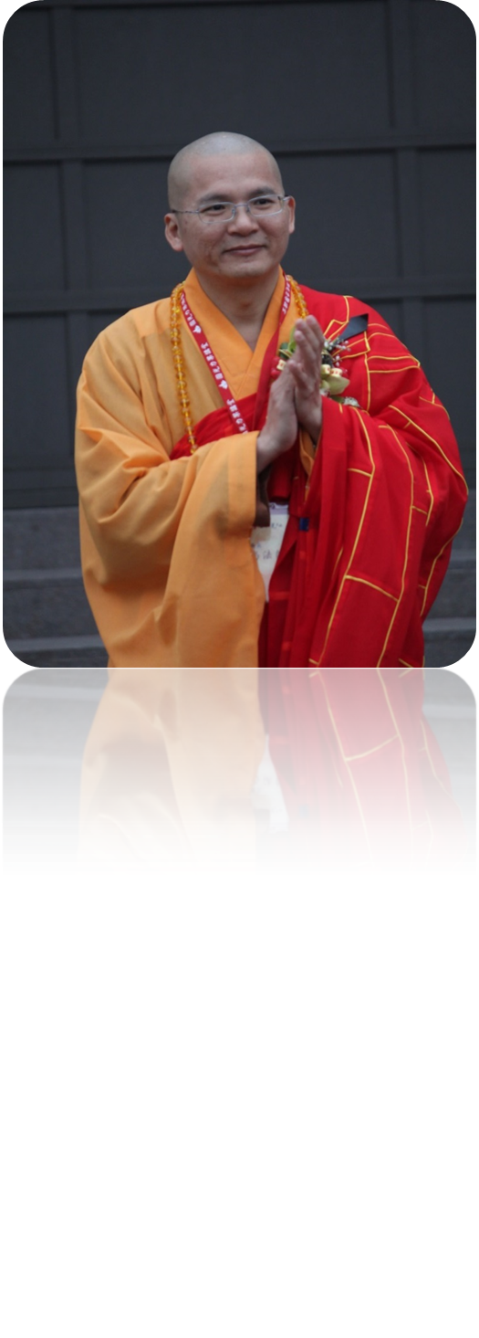
圓光寺 方丈
副院長^{上}性^{下}尚和尚
圓光佛學研究所畢業
教授課程:
禪林寶訓
教誡律儀
沙彌律儀

Slide 61
院訓: 三學總持

Slide 62
院 訓

Slide 63
辦學 宗旨
以傳統叢林教育宏規
興辦佛陀教育, 提倡學院叢林
培育佛門人才, 深研佛教義理
強化解行修證, 深耕弘化教育
發揚佛陀精神, 淨化社會人心

Slide 64
辦學 目標
培養僧伽奠定穩固的佛學基礎和戒律儀觀念
培養僧伽建立正知見
培養專宗修學的僧才,弘揚天台,禪和淨土思想等等。
培養廣學多聞,實修實證的僧才,續佛慧命。
設立「語文佛學研究中心」,專門培養外語人才,將佛法弘揚於世界各地。
把佛學發揚成為「人生的佛學、科學的佛學、實證的佛學、世界的佛學」

Slide 65
辦學 教育理念
以傳統叢林教育宏規
配合現代教育方法
結合運用科技
培養健全僧格
住持道場 弘揚正法
服務社會 淨化人心之僧才

Slide 66
辦學 教育理念
一、培植佛門人才， 俾使佛教教育長久發展，積極充實軟硬體設備，為達理想的教育環境而努力。
二、成立和合僧團，以義解、專修及弘化教育為三大要點:
(一)義解: 培育人才作高深義理研究、著作翻譯及各種教學的開發。
(二) 專修：設立禪修部、淨宗研修部。
(三)弘化：寺院行政和各種法務實習以及各種佛教事業的開發。

Slide 67
圓光 辦學特色
三學總持
解行並重
學習叢林生活作息
奠定三學總持基礎
勤於出坡作務 叢林執事
熟悉法務活動

Slide 68
我們堅信
力行三學在教育
僧才養成唯叢林

Slide 69
完整的學制
研究所(三年)
大學部(四年)
高中部(三年)
預科部(三年)

Slide 70
佛學院
主要行政 師長

Slide 71
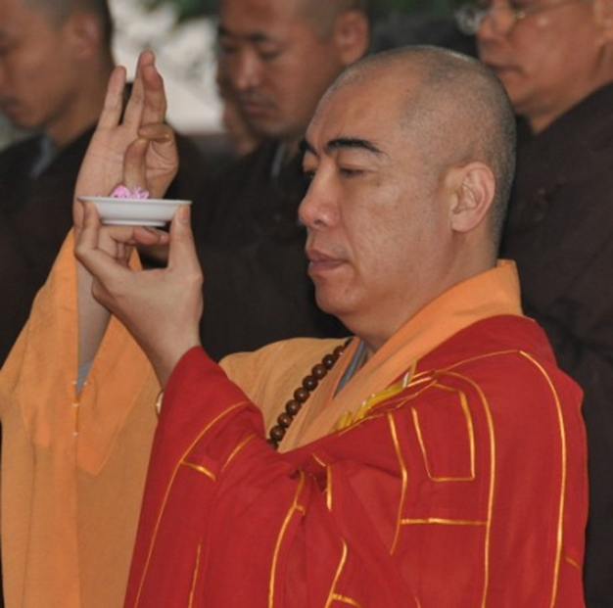
教務長
寂慎法師
法鼓山中華佛學研究所畢業
南普陀佛學院
教授課程:
楞嚴經
楞伽經
戒律學
成唯識論
教觀綱宗

Slide 72
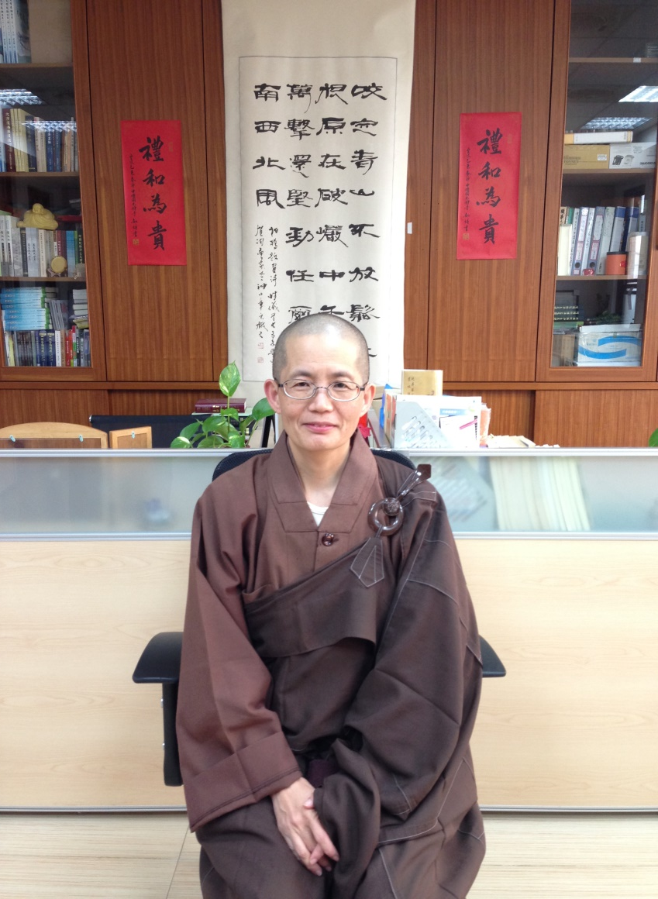
女眾部 輔導長
性儀法師
美國西來大學 宗教學博士
教授課程:
沙彌律儀
淨土學
淨土經論導讀
俱舍思想

Slide 73
堅強的行政師資陣容

Slide 74
授課師資陣容

Slide 75
豐富的課程內容
佛學:經律論三藏
專題演講:各領域法師、專家
、學者。
世學:英日語、巴利語、書法、宗教法令。

Slide 76
課程簡介:高中部
佛學:
經: 寶積經、金剛經、六祖壇經。
律:戒律學、教誡律儀
論:廣五蘊論、唯識三十頌、大乘經論導讀。
教史 概論:
佛法概論、成佛之道、印度佛教史、中國佛教史、八宗綱要、天台學、小止觀、安樂集。
世學: 國文、英文、巴利文、書畫。

Slide 77
課程簡介:大學部
佛學：
經:阿含經、解深密經、楞伽經、淨土經典
律:戒律學、教誡律儀
論:、瑜伽師地論、俱舍論、大乘起信論、攝大乘論、大智度論
各宗思想 學說:部派佛教、唯識學、淨土學、中觀學、天台學、華嚴學、八識規矩頌、僧伽制度論、禪典導讀、釋禪波羅密、史學方法論。
弘化：宗教法令、寺院行政。
世學：國文、英文、日文、巴利文、書畫。

Slide 78
科目 與 教材
高二 |  | 高三
科目 | 教材名稱 | 科目 | 教材名稱
中國佛教史 | 簡明中國佛教史 ( 鎌田茂雄著) 中國佛教史略(自編本) | 近代佛教史 | 近代佛教史要義本 (教師自編整理講義)
佛法概論 | 佛法概論(印順法師著)教師依據概論自編「信解行證」分判講義本 | 八宗綱要 | 佛教各宗大意 黃懺華著
禪林寶訓 | 禪林寶訓筆說 智祥大師著 | 唯識三十頌 | 唯識二、三十頌合刊本/ 唯識讀本 百法明門論表解
金剛經 | 般若講記(印順法師著) | 六祖壇經 | 六祖壇經禪學基本教材
寶積經 | 寶積經講記(印順法師著) | 淨土學 | 淨土學要義本/教師自編
戒律學 | 四分律註解 /戒相彚編/ 沙彌律儀要略集註 優婆塞戒經(太虛大師著)比丘尼要義本 | 佛教禪定學 | 圖解佛教禪定與解脫
禪修 | 參話頭/禪修入門資料 | 國文與寫作 | 古文觀止
國文 | 教師自編整理講義 | 戒律學 | 四分律註解 /戒相彚編/ 沙彌律儀要略集註
巴利文/英/日文 |  | 禪修 | 參話頭/禪修入門資料
書法/佛畫 |  | 巴利文/英/日文

Slide 79
 | 大二 |  | 大三 |  | 大四
 | 科目 | 教材名稱 | 科目 | 教材名稱 | 科目 | 教材名稱
 | 史記 | 史記會注考證 龍川龜太郎著 | 禪典導讀 | 溈山警策 圓光出版 | 因明學 | 因明學與辯經 林崇安 著
 | 部派佛教 | 部派佛教要義本 教師自編 | 大乘起信論 | 妙雲集 印順法師著 | 淨土經典選 | 佛說大乘無量壽莊嚴清淨平等覺經白話解 黃念祖 著
 | 俱舍論 | 俱舍論講義本(教師自編)俱舍學(悟慈法師譯述) 阿毗磨俱舍論(張西鎮譯)俱舍要義(楊白衣著) | 解深密經 | 解深密經語體釋 演培法師著 | 僧伽制度論 | 整理僧伽制度論 太虛大師著
 | 攝大乘論 | 大正藏31冊 攝大乘論暨隨錄 攝大要義(自編本) 三藏要義 (自編本) | 楞伽經 | 楞伽經義記 太虛大師講述 | 瑜伽師地論 | 大正藏30冊/ 瑜伽師地論科句披尋記/ 瑜伽要義(自編本) /三藏要義(自編本)/ 百法明門論
 | 大智度論 | 大正藏/龍樹菩薩 造 鳩摩羅什譯 大智度論講義 厚觀法師編著 | 論文寫作 | 研究方法論 / 講義 | 楞嚴經 | 首楞嚴經文句 智旭大師著
 | 戒律學 | 同上 | 宗教法令 | 六法全書/民法書 | 中論 | 大正藏30冊/ 入中論講記(月稱論師造論/法尊法師編譯 )
 |  |  | 史學方法論 | 史學方法論 杜維運 著 | 肇論 | 大正藏 原文 肇論(洪修平著)
 | 禪修 | 同上 | 戒律學 | 同上 | 禪修 | 同上
 | 佛學英文/英/日文 |  | 禪修 | 同上
 | 書法/佛畫 | 同上 | 佛學英文/英/日文
 | 梵唄

Slide 80
叢林的學院 生活作息
早晚課誦
晨操鍛鍊
過堂經行
聽經聞法
出坡作務

Slide 81
開學 典禮

Slide 82
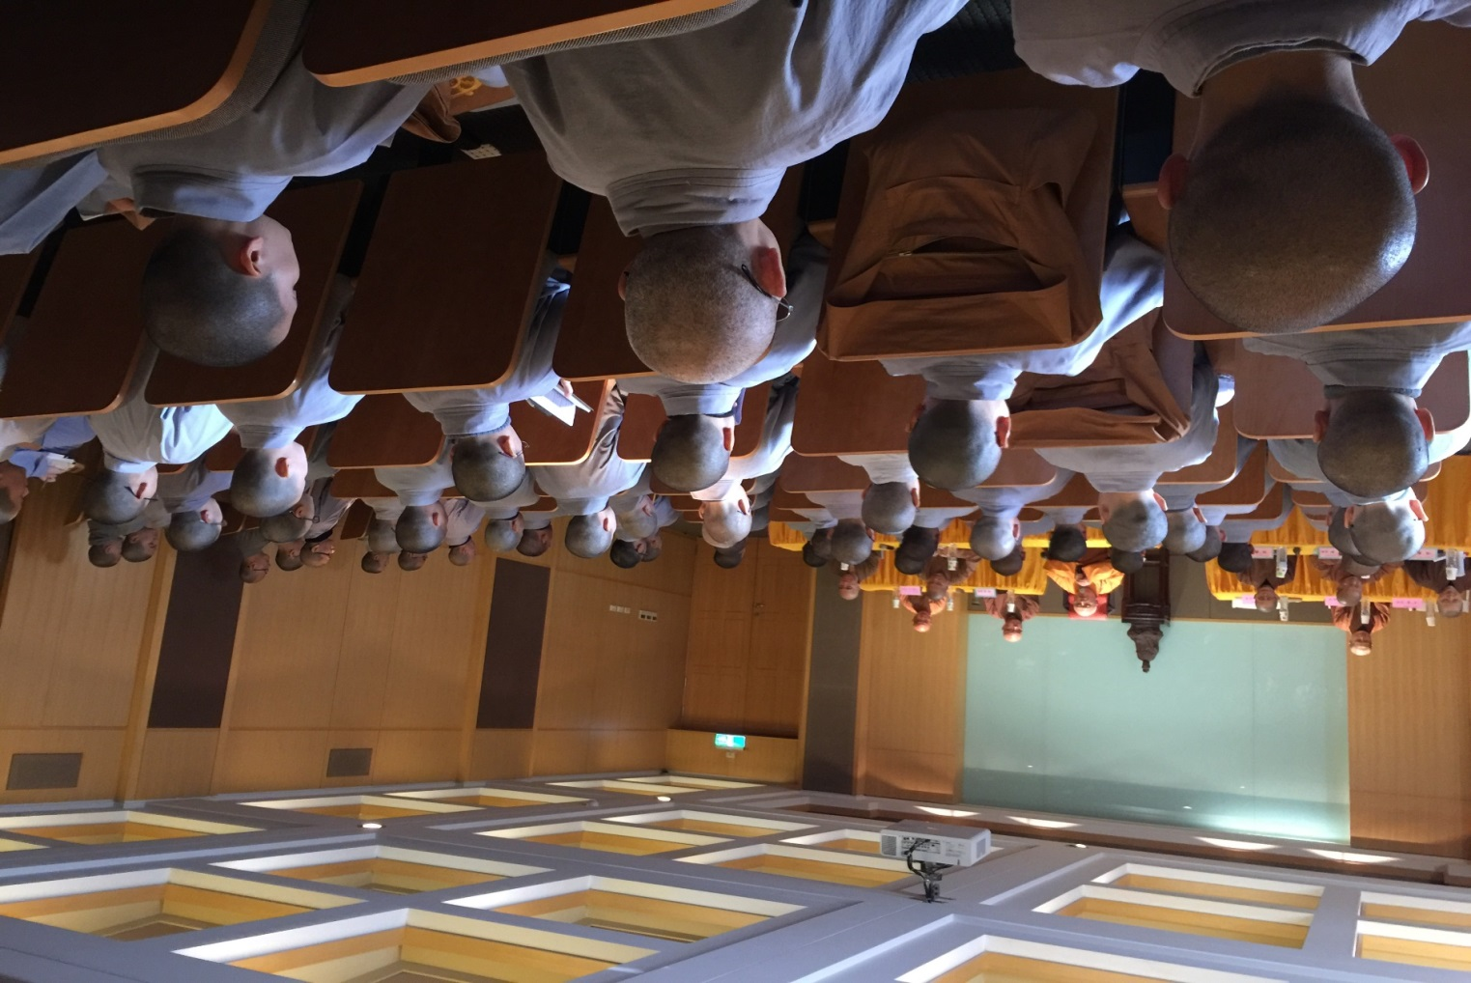
開學 典禮

Slide 83
早 課

Slide 84
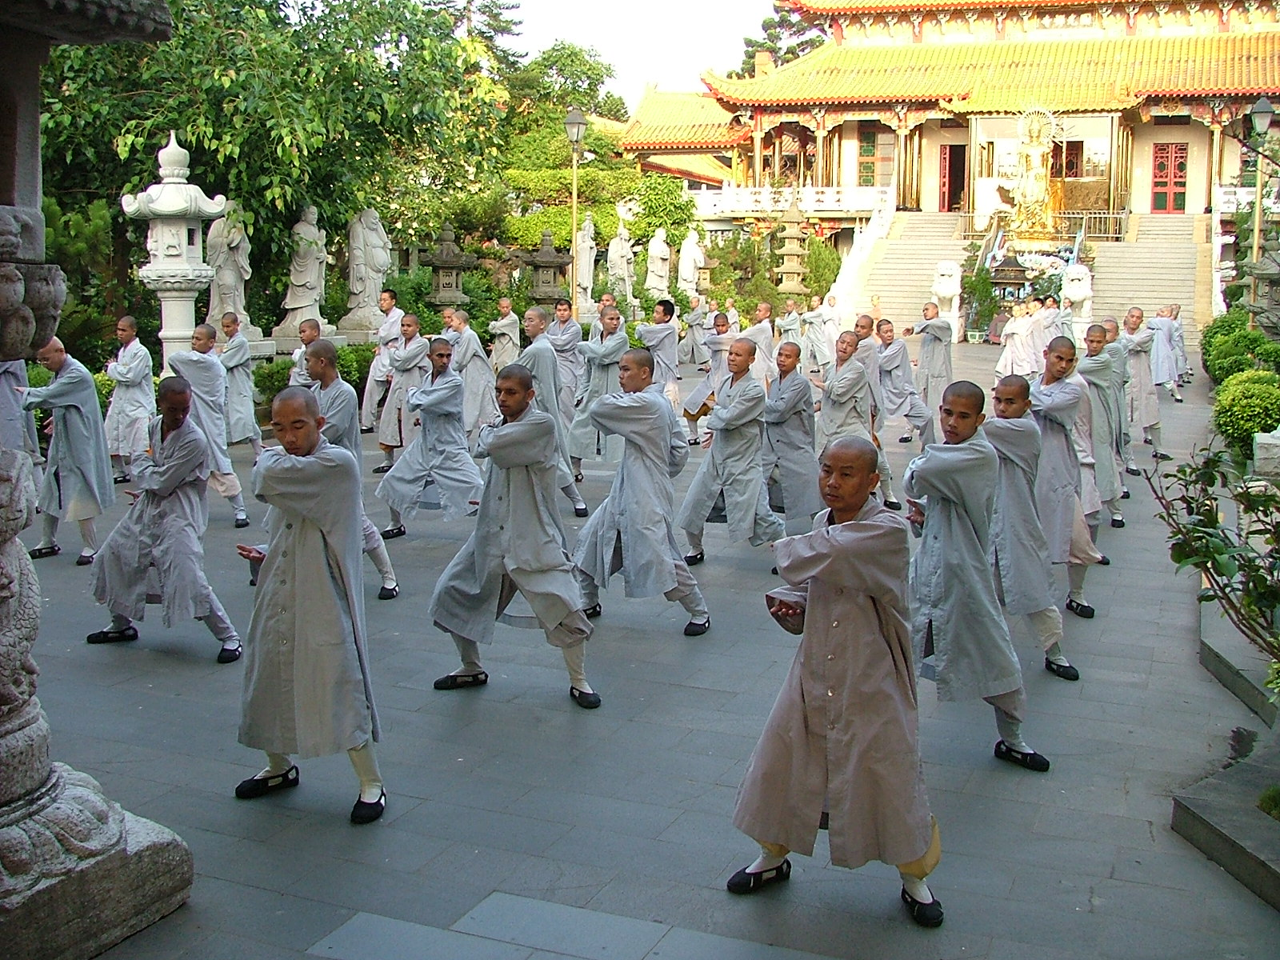
晨 操 鍛 練

Slide 85
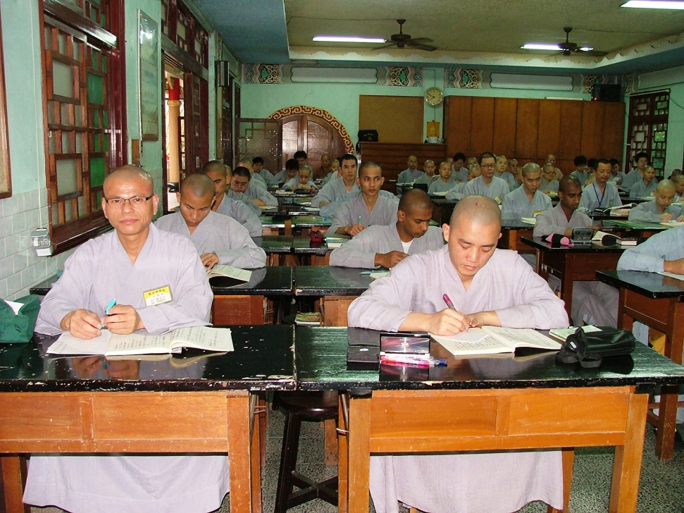
聽經聞法 常隨佛學

Slide 86
聽經聞法 常隨佛學

Slide 87
聽經聞法 常隨佛學

Slide 88
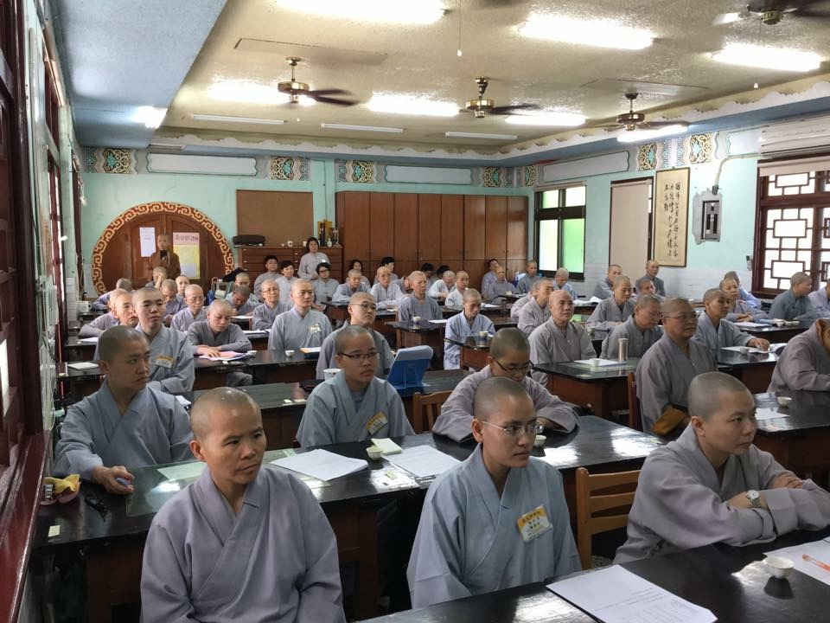
生活學習 小班會

Slide 89
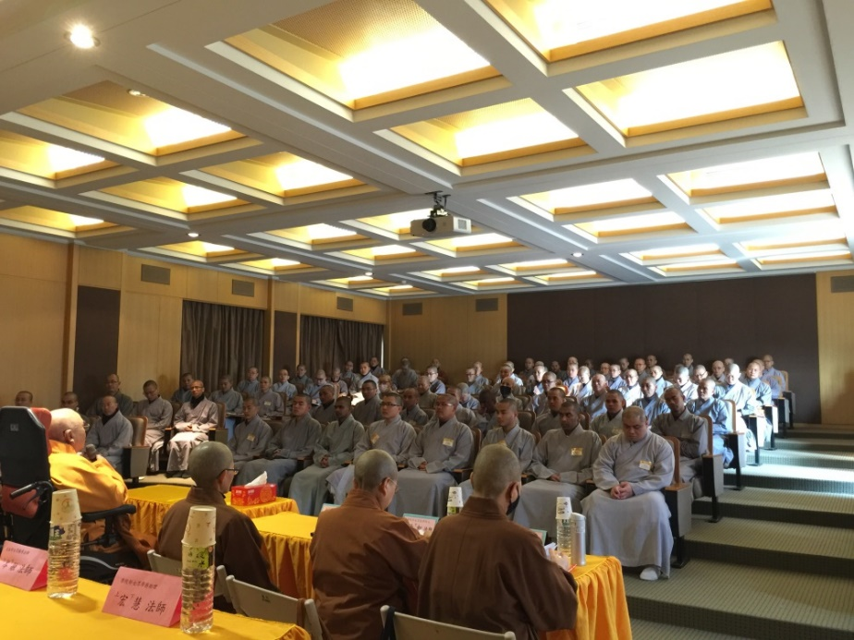
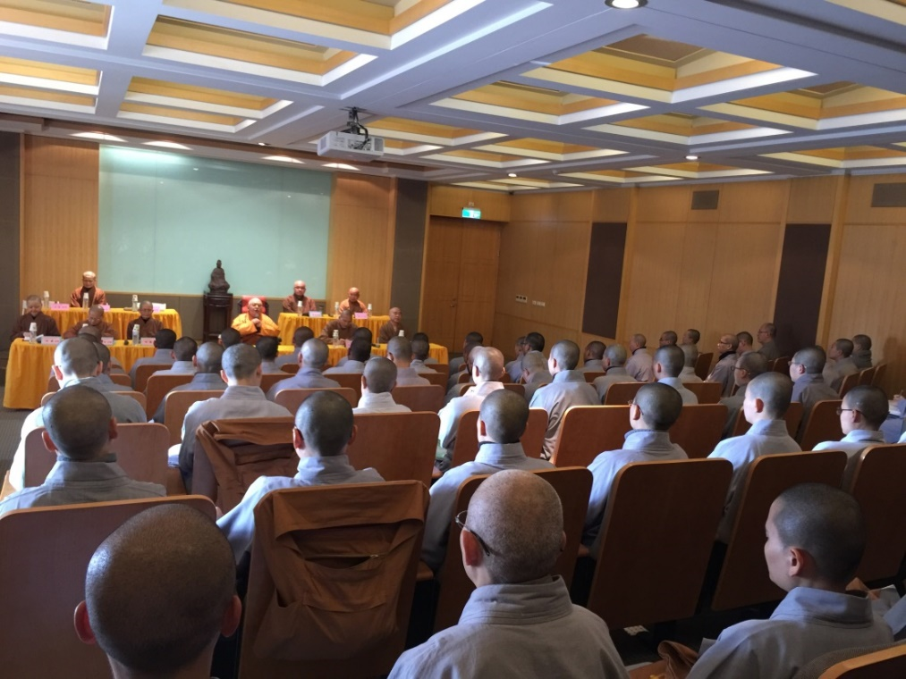
生活學習 大班會

Slide 90
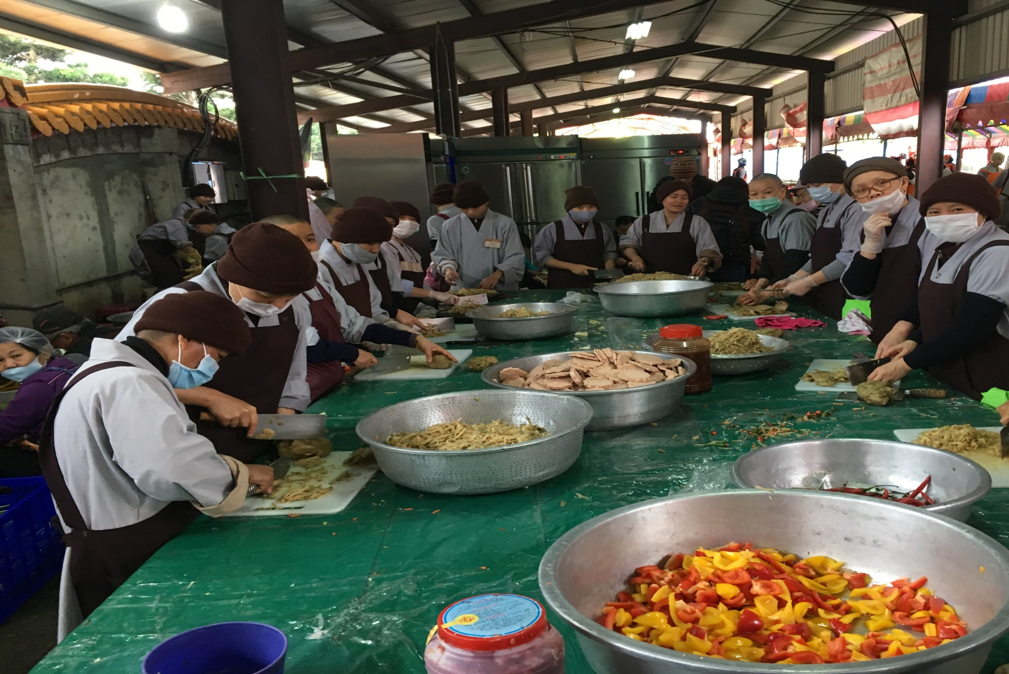
典座行堂 淬鍊心性

Slide 91
典座行堂 淬鍊心性

Slide 92
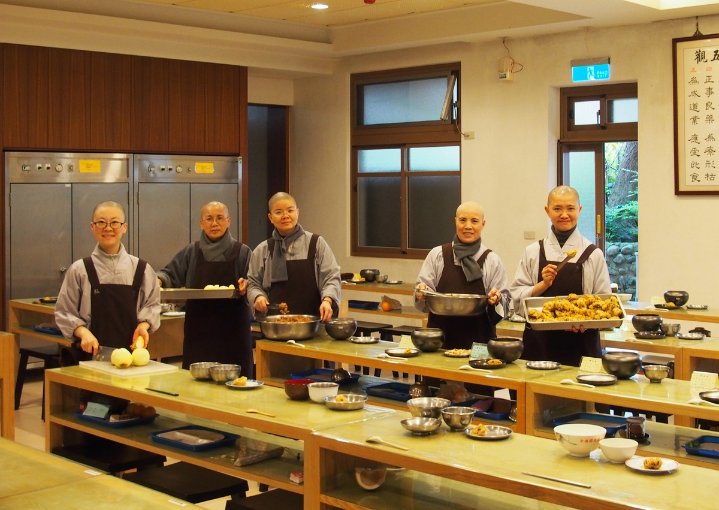
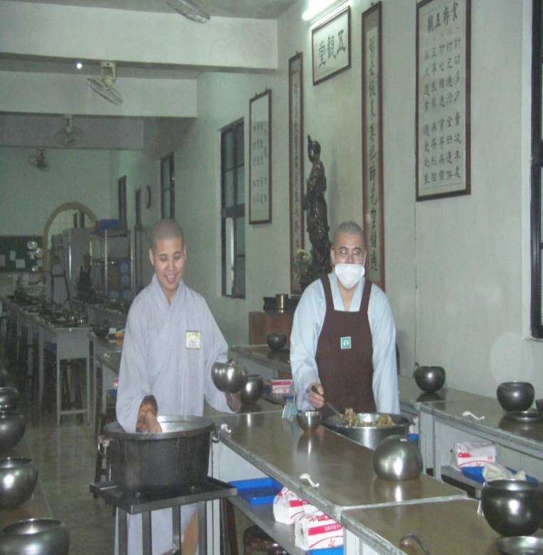
典座行堂 淬鍊心性

Slide 93
典座行堂 淬鍊心性

Slide 94
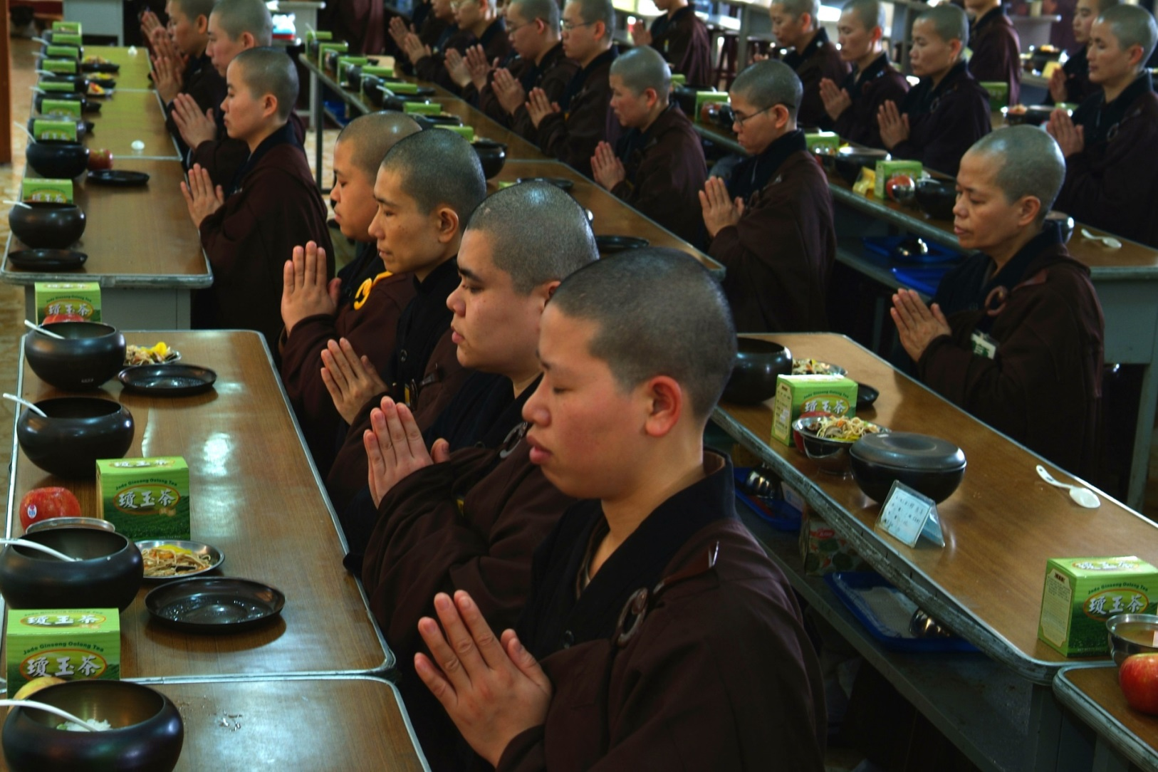
過堂飯食 食存五觀

Slide 95
中午 午齋後經行

Slide 96
中午 午齋後經行

Slide 97
出 坡 作 務

Slide 98
出 坡 作 務

Slide 99
出 坡 作務

Slide 100
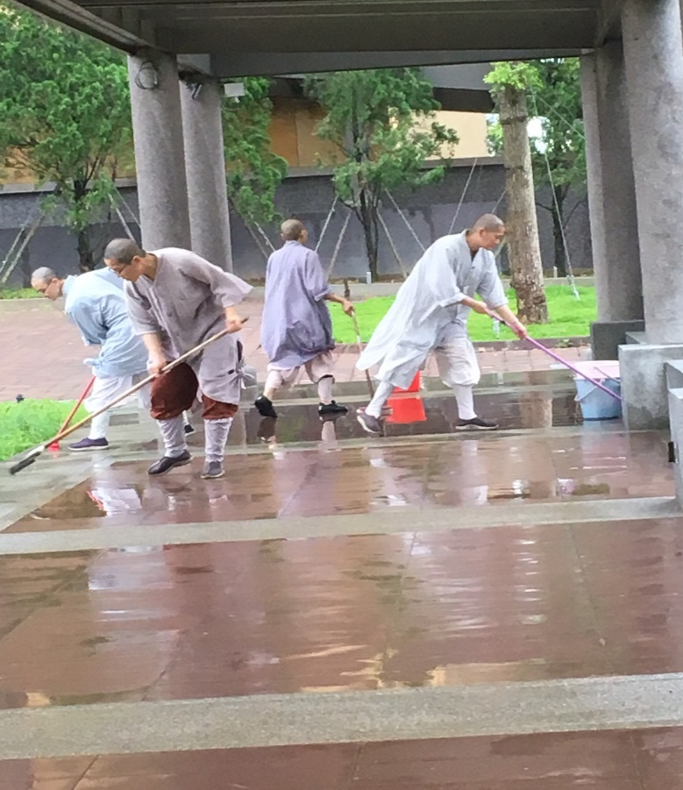
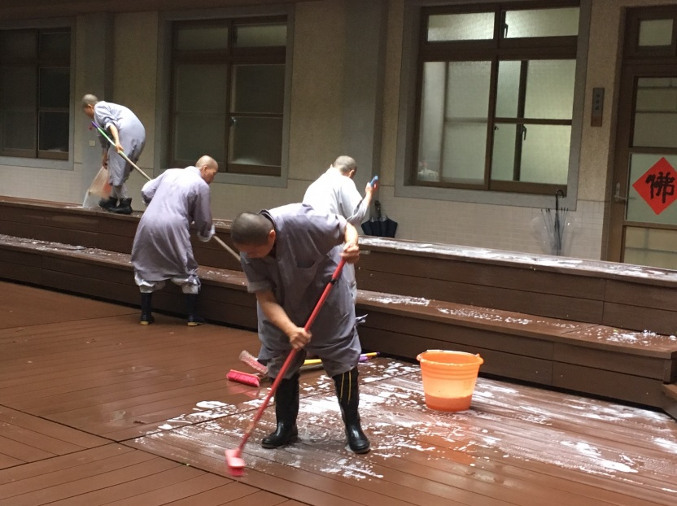
出坡作務

Slide 101
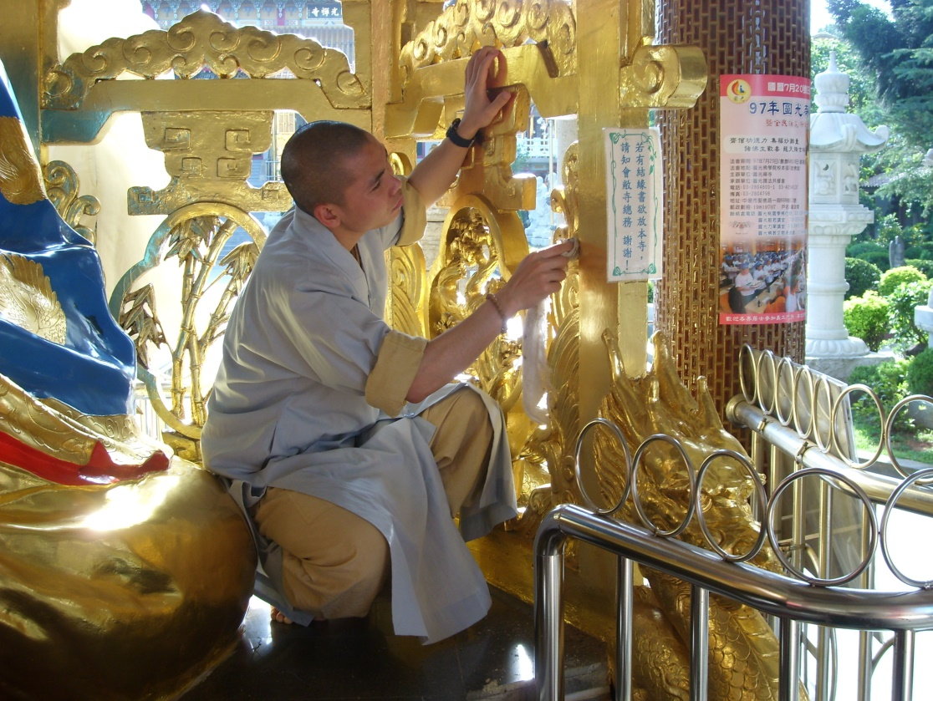
出坡作務

Slide 102
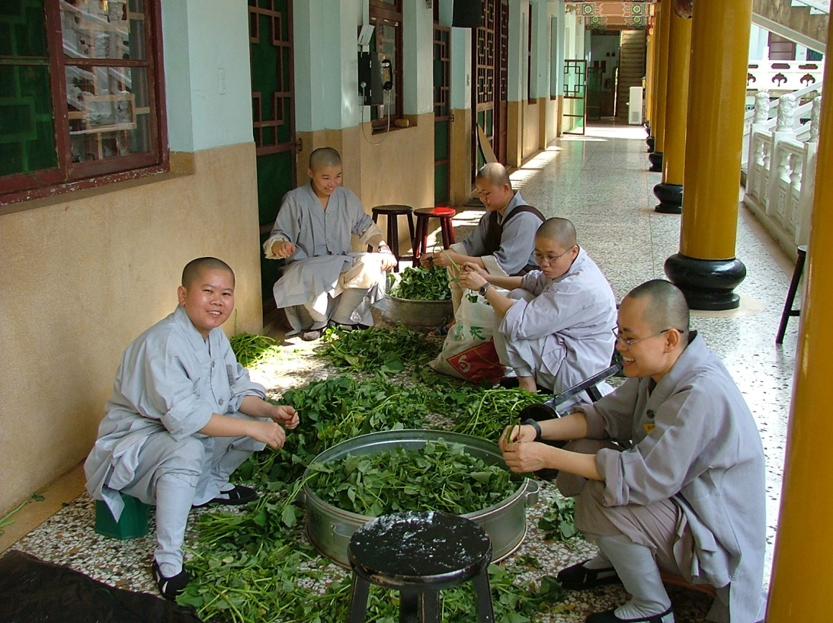
出坡作務

Slide 103
出坡作務

Slide 104
出坡作務

Slide 105
晚自修

Slide 106
晚課

Slide 107
晚 行香

Slide 108
生活 輔導

Slide 109
叢林作息 奠定戒定慧的基礎
半月半月誦戒
結夏安居
靜坐禪修
佛七禪七

Slide 110
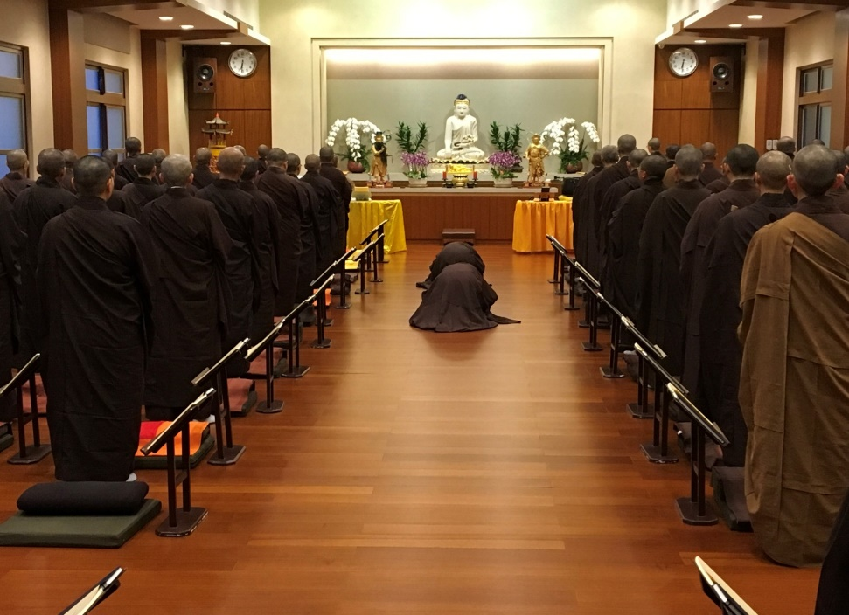
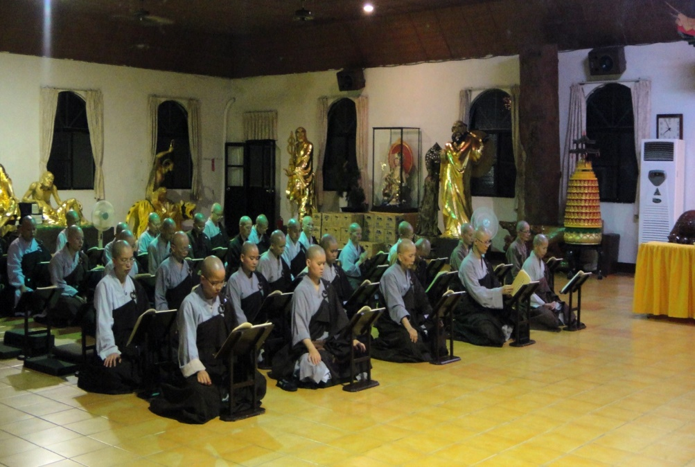
半月誦戒

Slide 111
半月誦戒

Slide 112
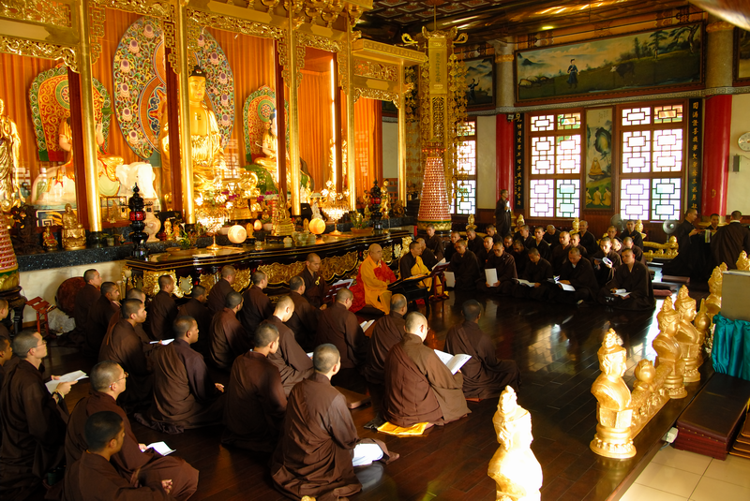
結夏安居 精進辦道

Slide 113
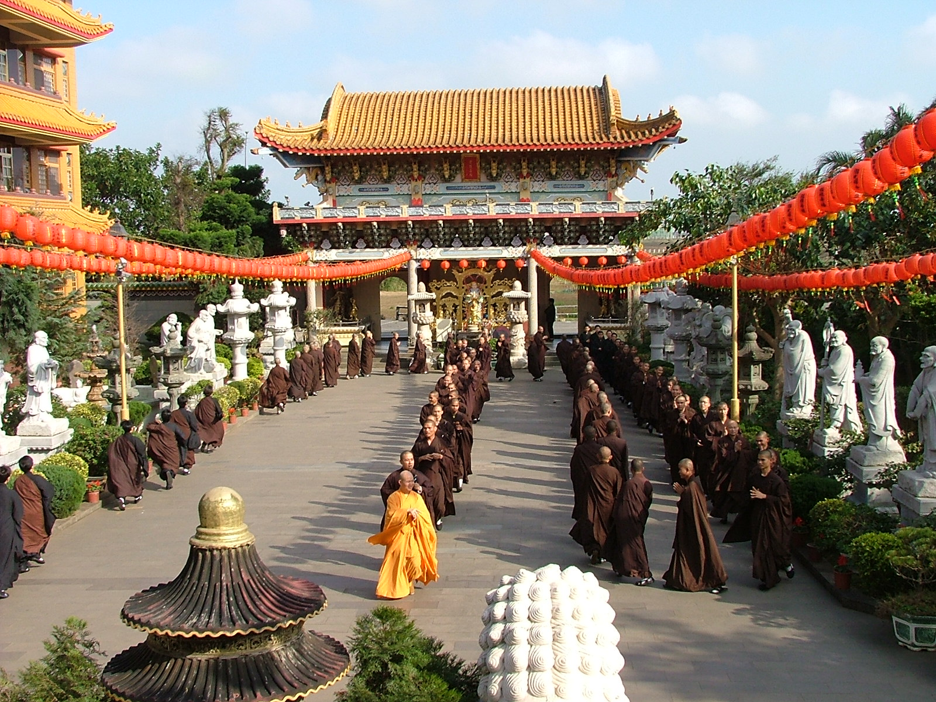
期末精進佛七

Slide 114
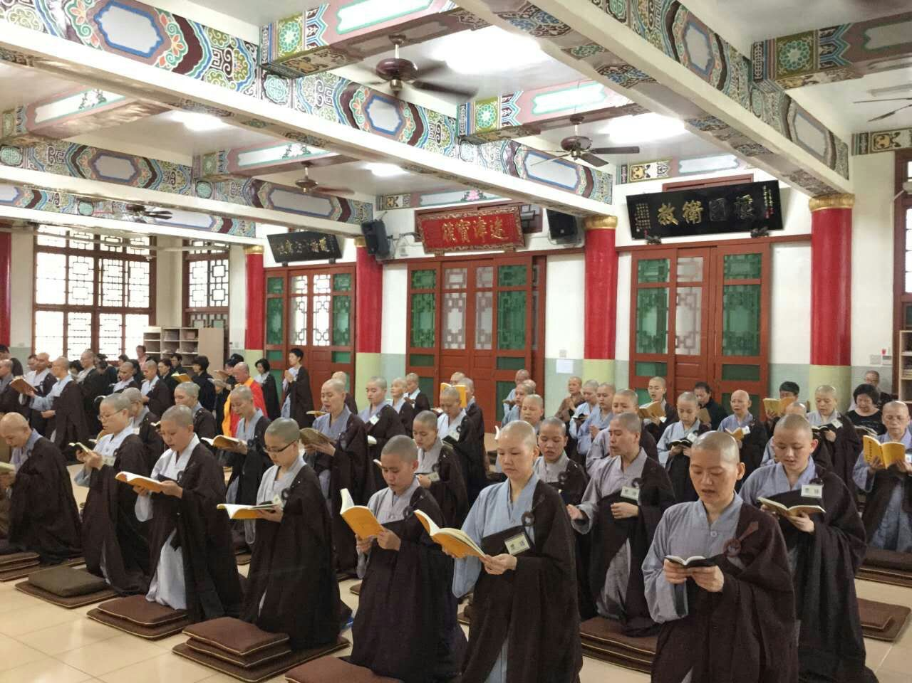
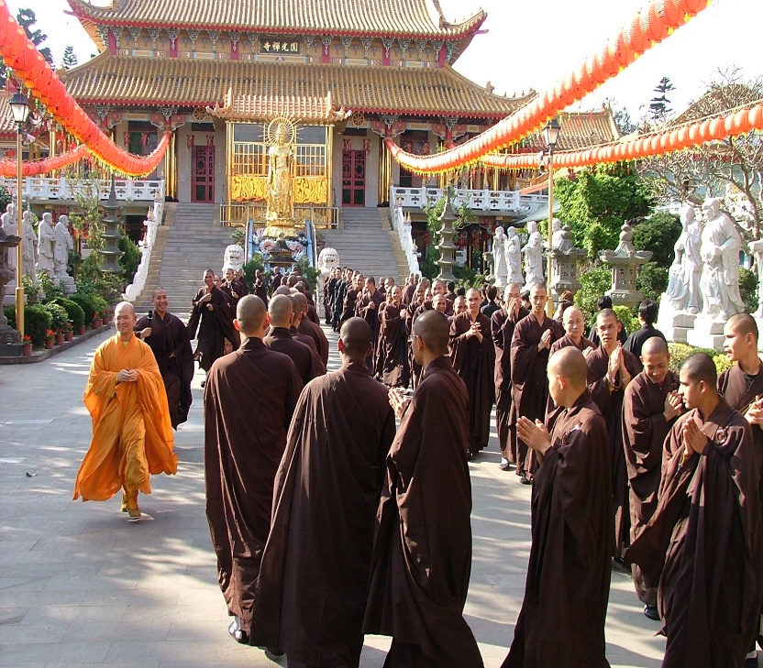
期末 精進佛七

Slide 115
期末 精進佛七

Slide 116
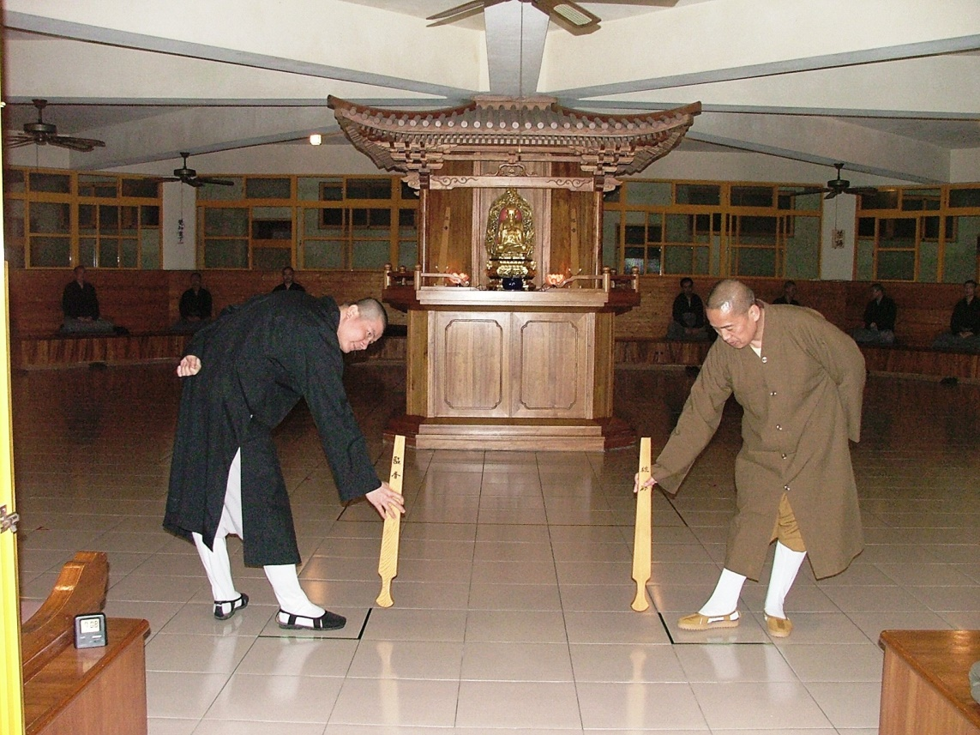
一聲板響 提起覺性

Slide 117
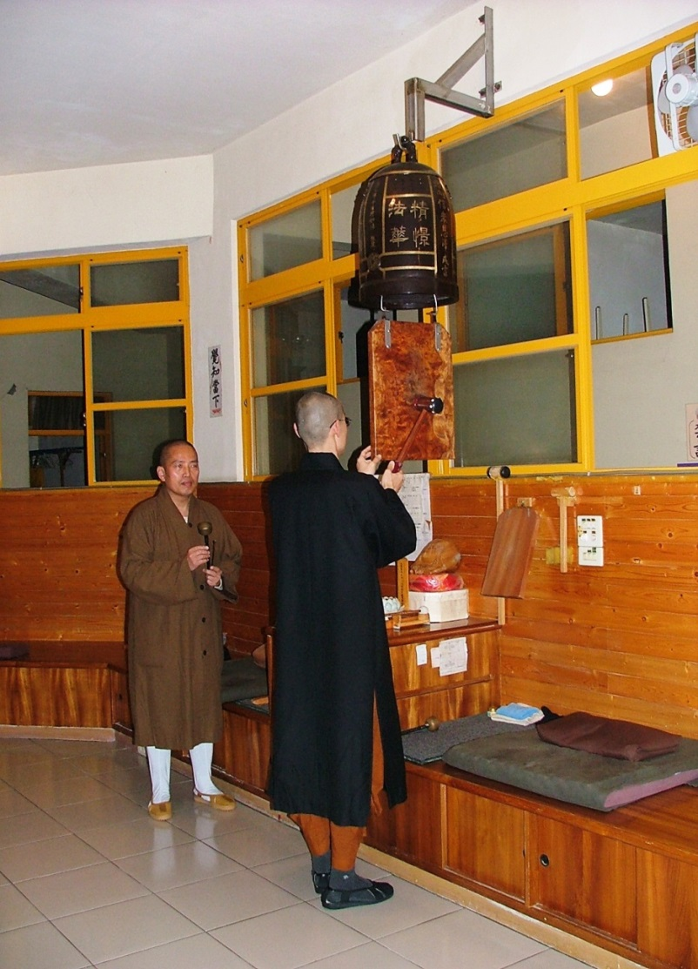
鐘鳴鼓響 常將生死掛心頭

Slide 118
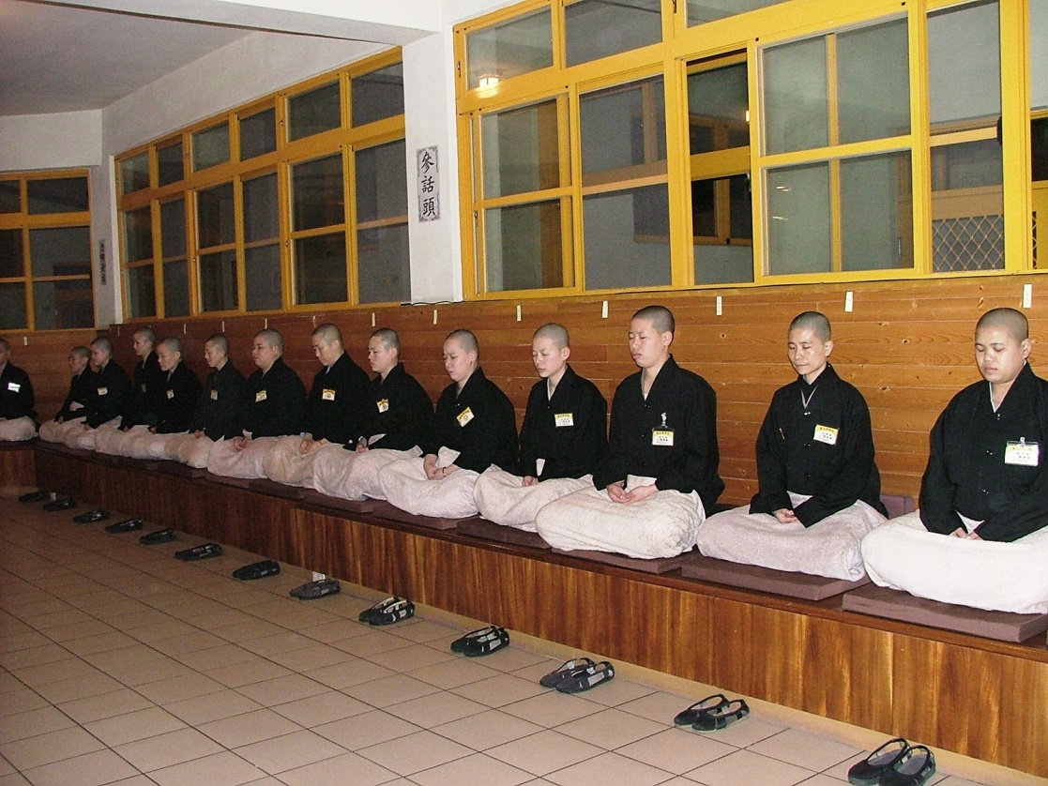
期末 精進禪七

Slide 119
期末 精進禪七

Slide 120
期末禪七

Slide 121
期末禪七

Slide 122
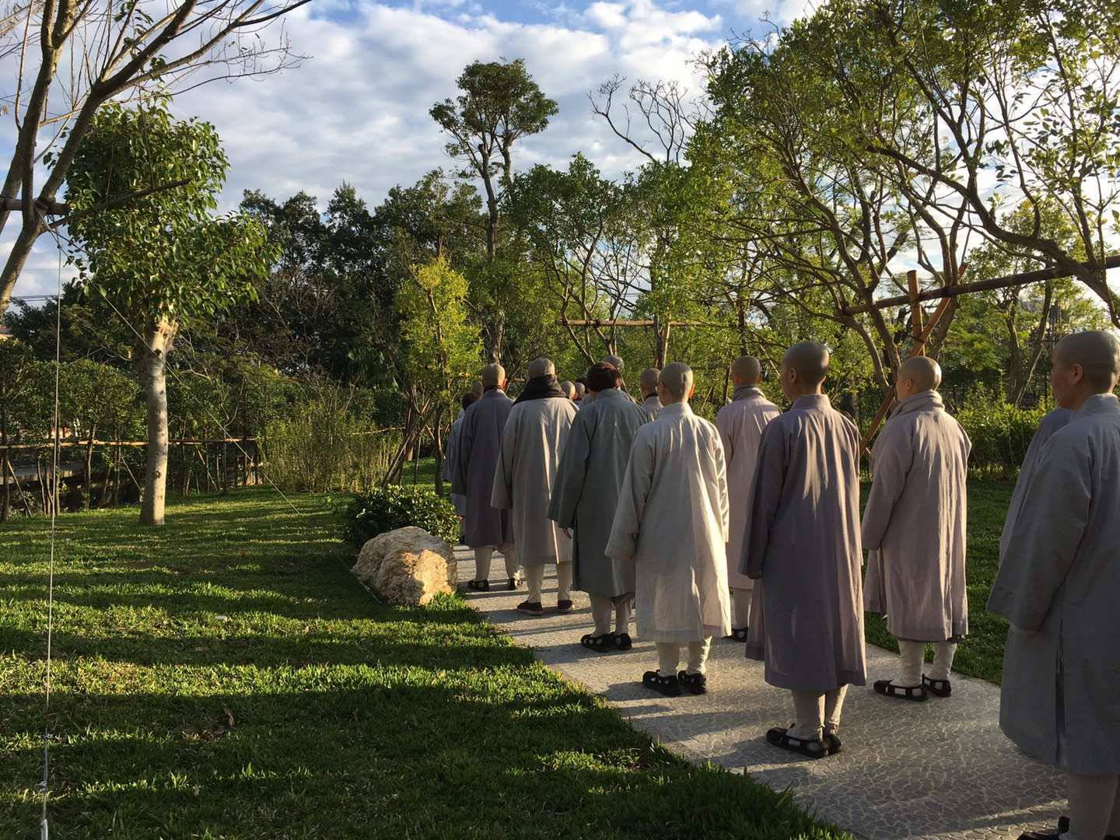

Slide 123
期末禪七

Slide 124
多元化的學習內容
校外行腳
校外參訪
各類法會
社會公益
托鉢齋僧

Slide 125
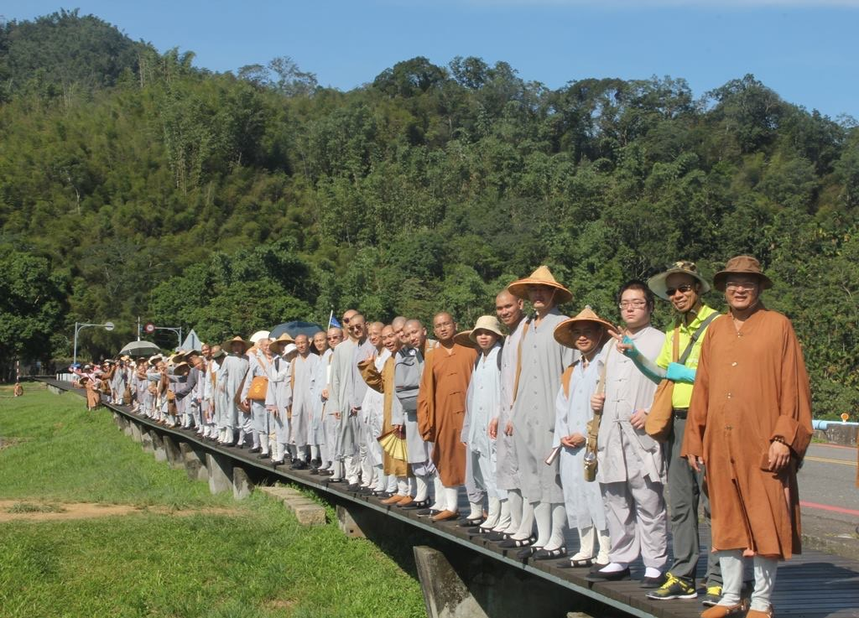
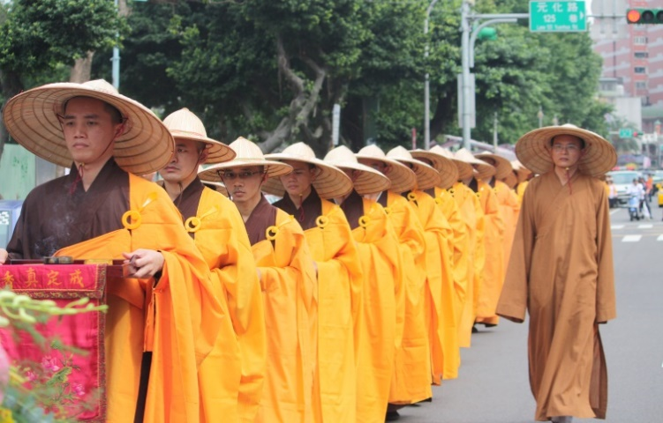
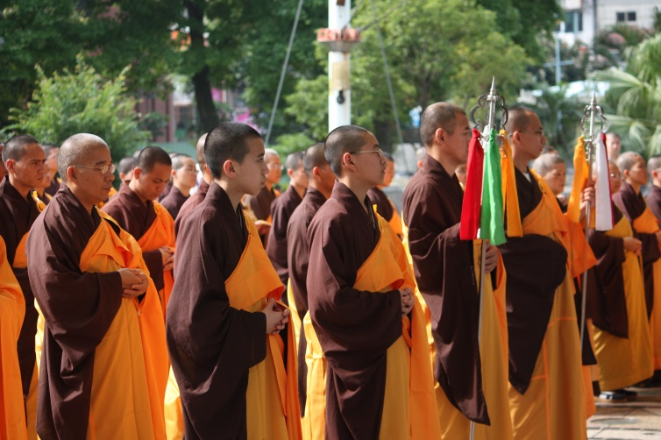
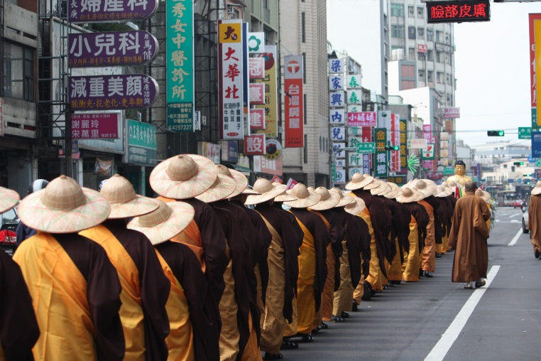
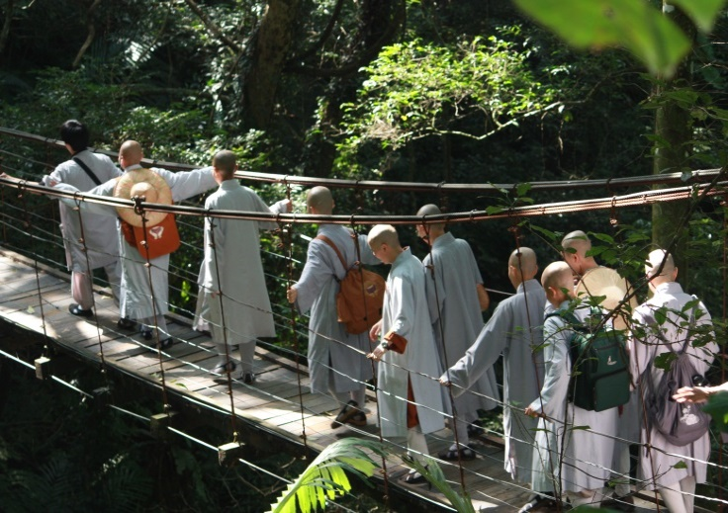
校外行腳

Slide 126
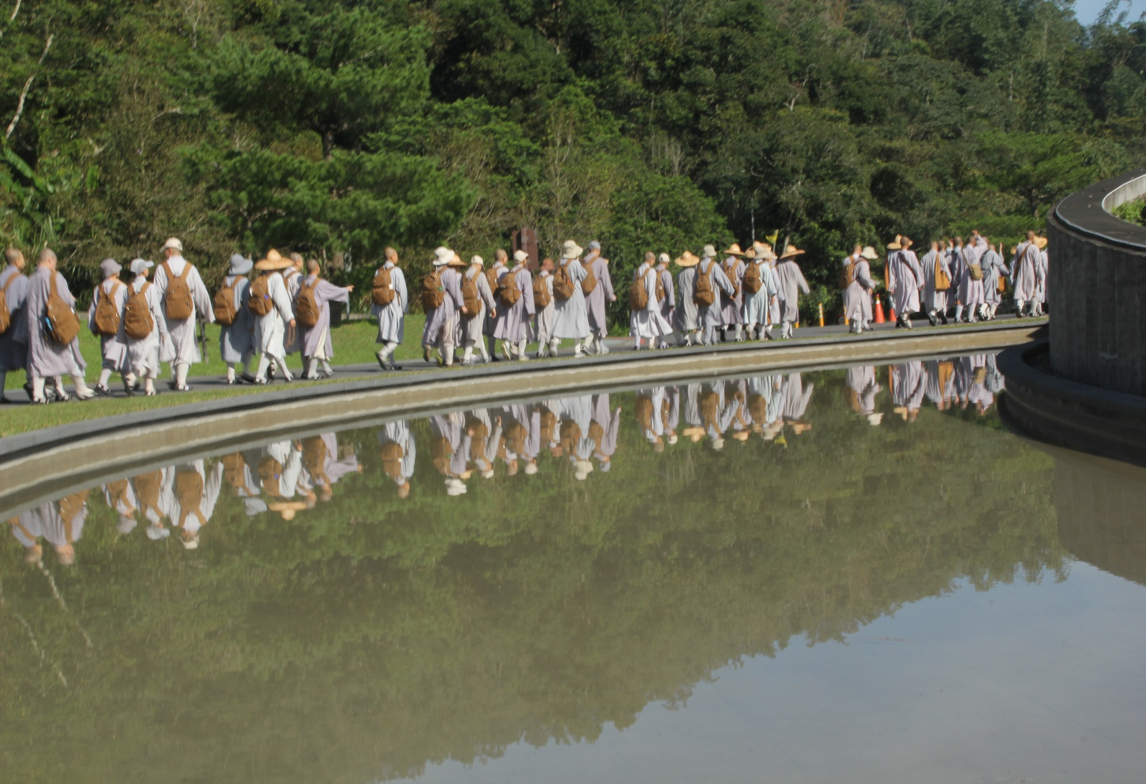
全校行腳

Slide 127
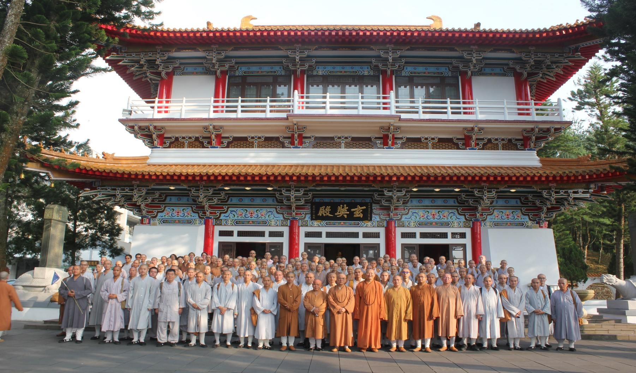
校外參訪

Slide 128
校外參訪

Slide 129
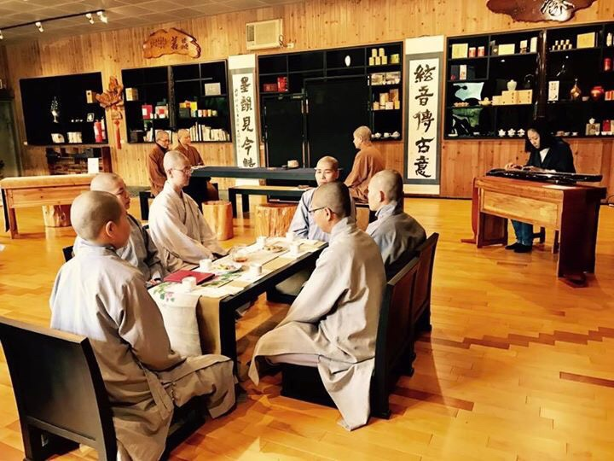
校外參訪

Slide 130
校外參訪

Slide 131
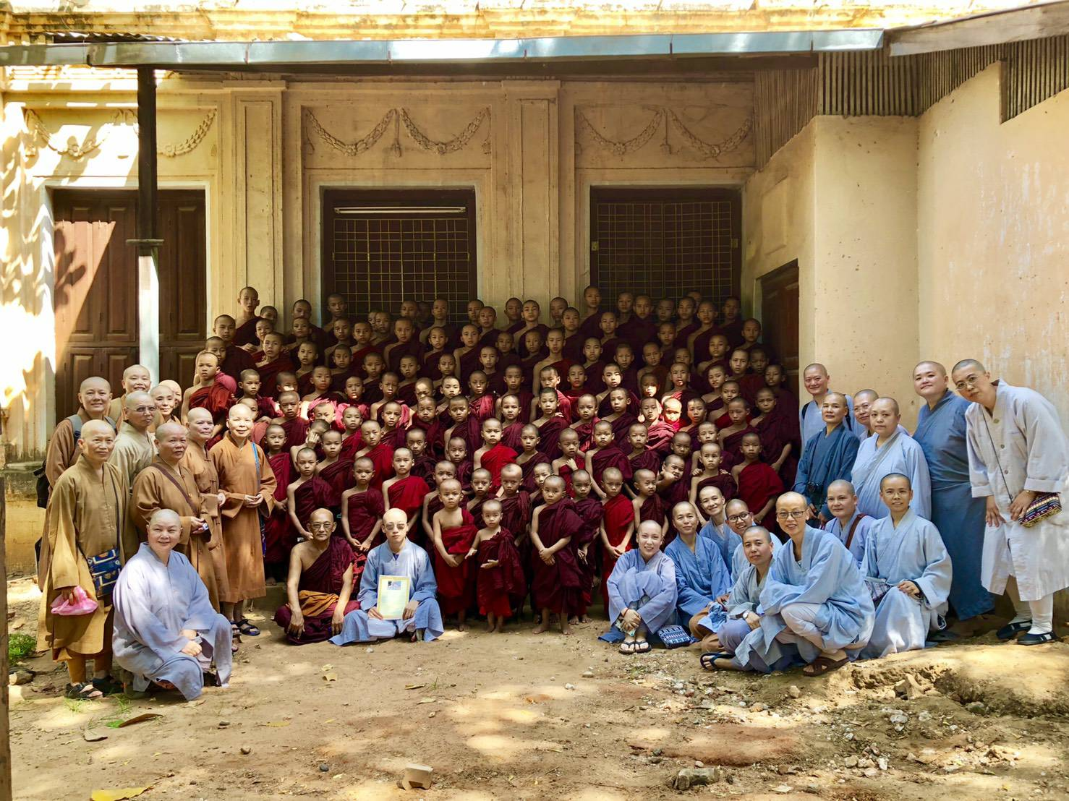
校外參訪

Slide 132
校外浴佛法會 佛車

Slide 133
校外浴佛法會 托鉢遊行

Slide 134
校外浴佛法會 托鉢遊行

Slide 135
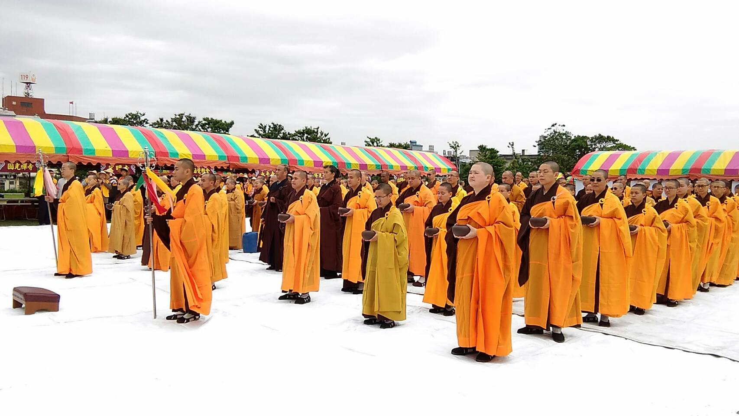
校外浴佛法會 托鉢遊行

Slide 136
校外浴佛法會 托鉢遊行

Slide 137
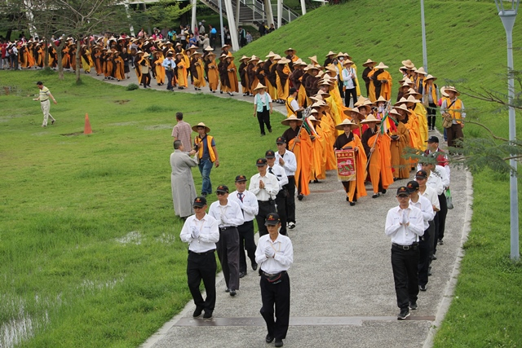
校外浴佛法會 托鉢遊行

Slide 138
校外浴佛法會 托鉢遊行

Slide 139
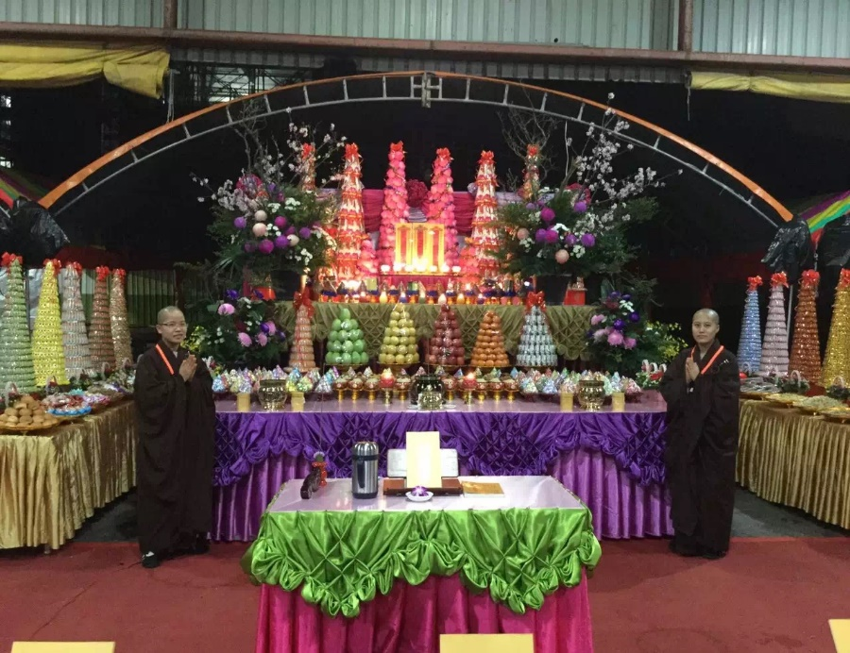
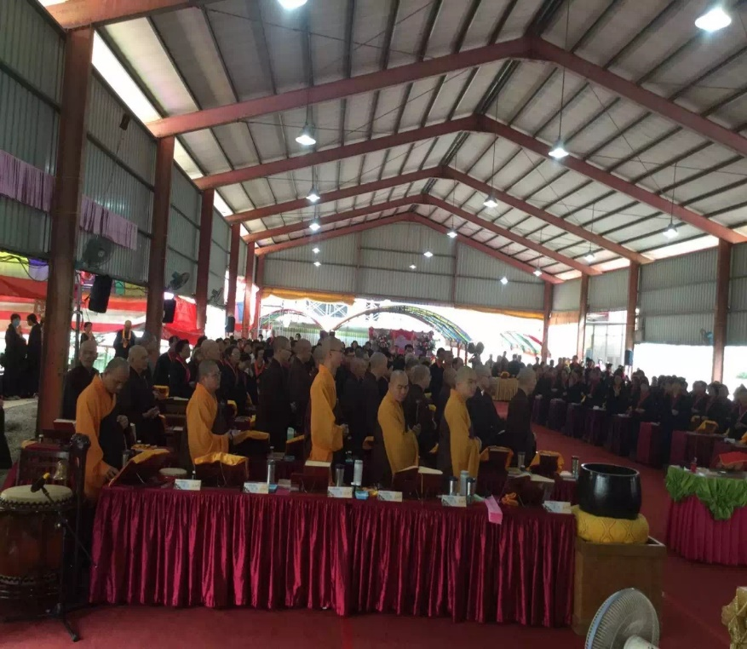
各類 法會

Slide 140
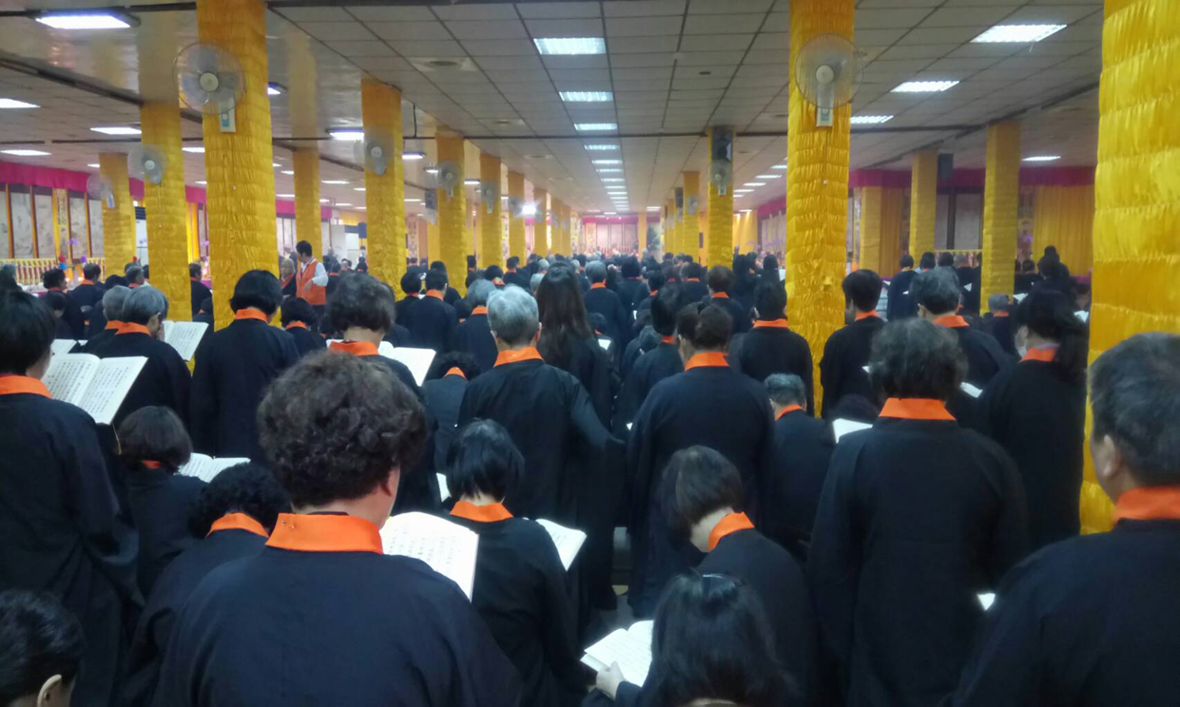
水陸法會 內壇

Slide 141
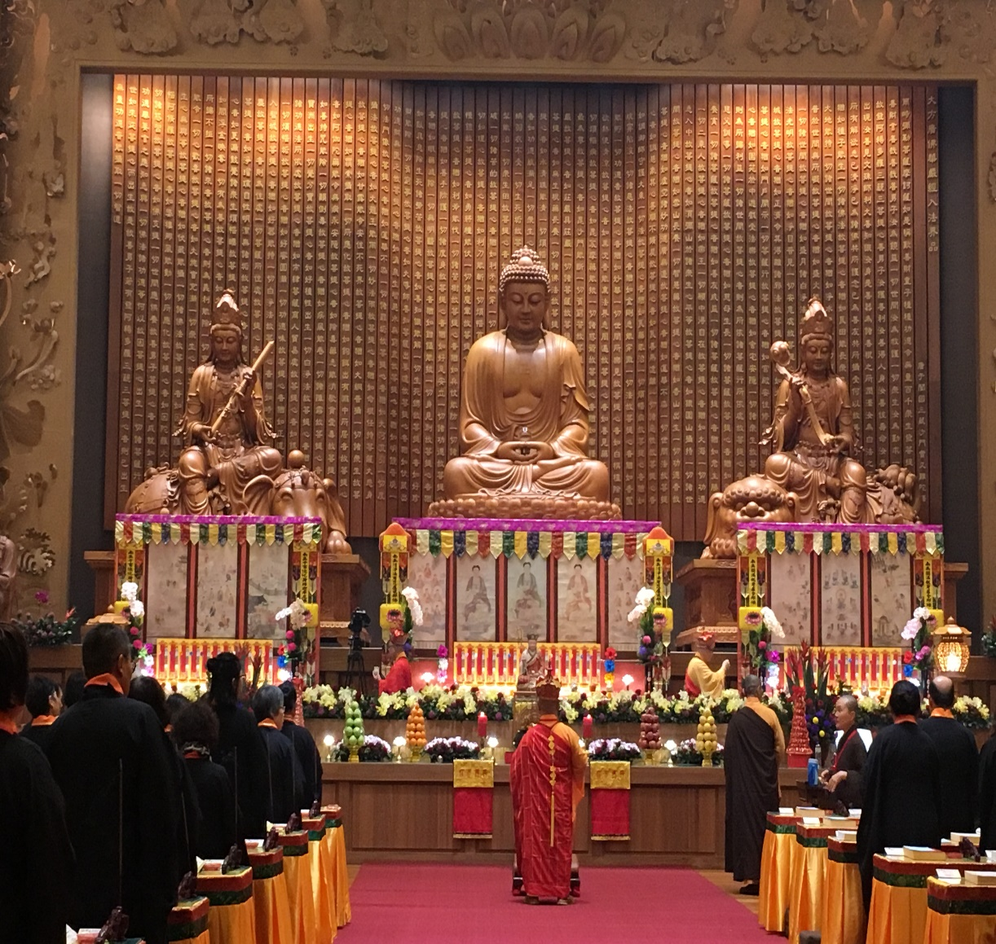
水陸法會 內壇

Slide 142
水陸法會

Slide 143
水陸法會 五大士焰口

Slide 144
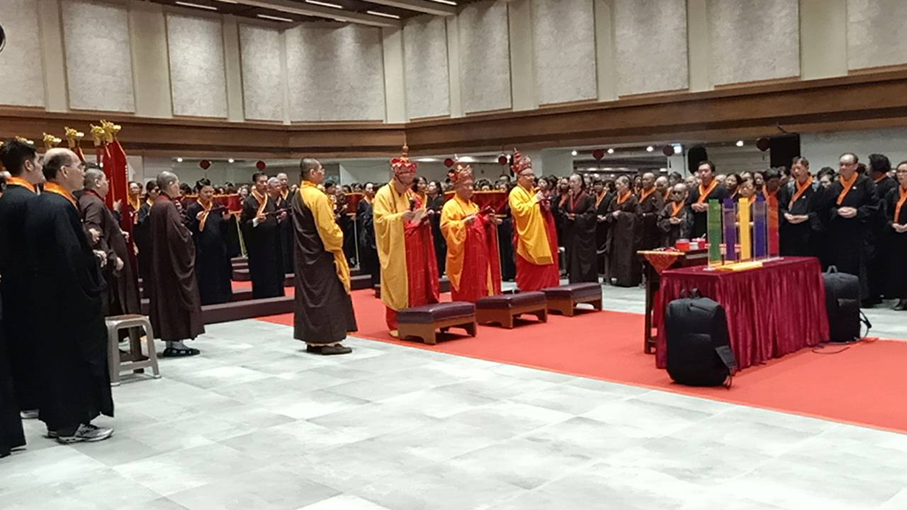
水陸 法會 送聖

Slide 145
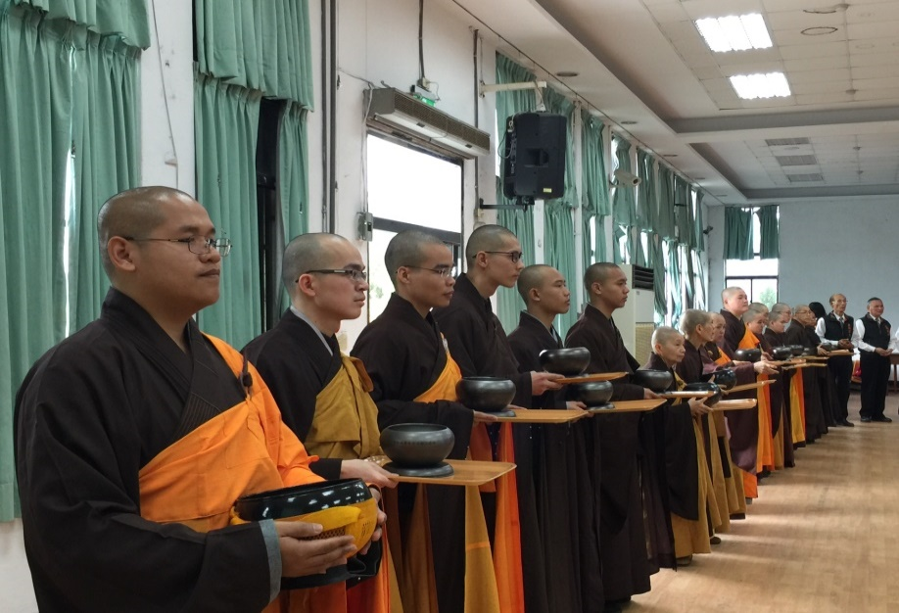
社會公益活動 少輔院

Slide 146
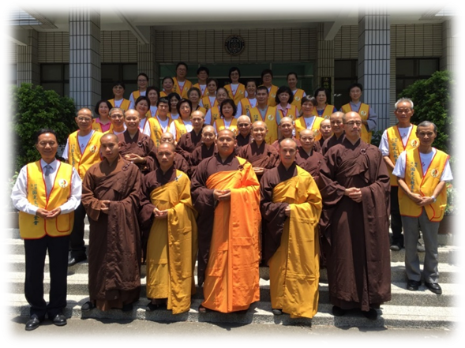
社會公益活動 少輔院

Slide 147
學 習 成 果

Slide 148
書法佛畫

Slide 149
書法篆刻

Slide 150
畢業生作品

Slide 151
畢業生作品

Slide 152
畢業生作品

Slide 153
畢業生作品

Slide 154
畢業典禮

Slide 155
畢業典禮

Slide 156
各國學子 勤學有成

Slide 157
畢業生 出路
繼續深造 就讀佛研所
海內外大學碩士博士班
回常住擔任執事 當家 住持
留在學院授課任職事, 或被聘他院授課
講經弘法或 從事法會活動
創立精舍 道場, 弘化一方

Slide 158
畢業校友狀態表

Slide 159
校友 成就博士學位 者

Slide 160
校友 擔任住持 當家

Slide 161
擔任 佛學院 教師
佛學院的師資 90% 是圓光佛研所畢業校友

Slide 162
畢業生 人數統計

Slide 163
護法會 護持 學院辦學

Slide 164
圓光佛學院 網站 http://ykbc.tw

Slide 165
感謝 觀賞

